Slide 1

МИНИСТЕРСТВО КУЛЬТУРЫ ТВЕРСКОЙ ОБЛАСТИ
О проектах Игоря Бутмана и их реализации
на территории Тверской области
г. Тверь
30 июля 2021 года

Slide 2
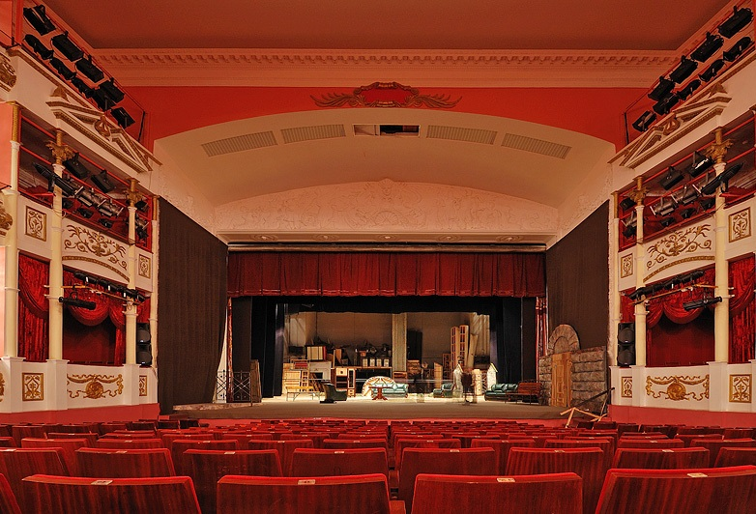
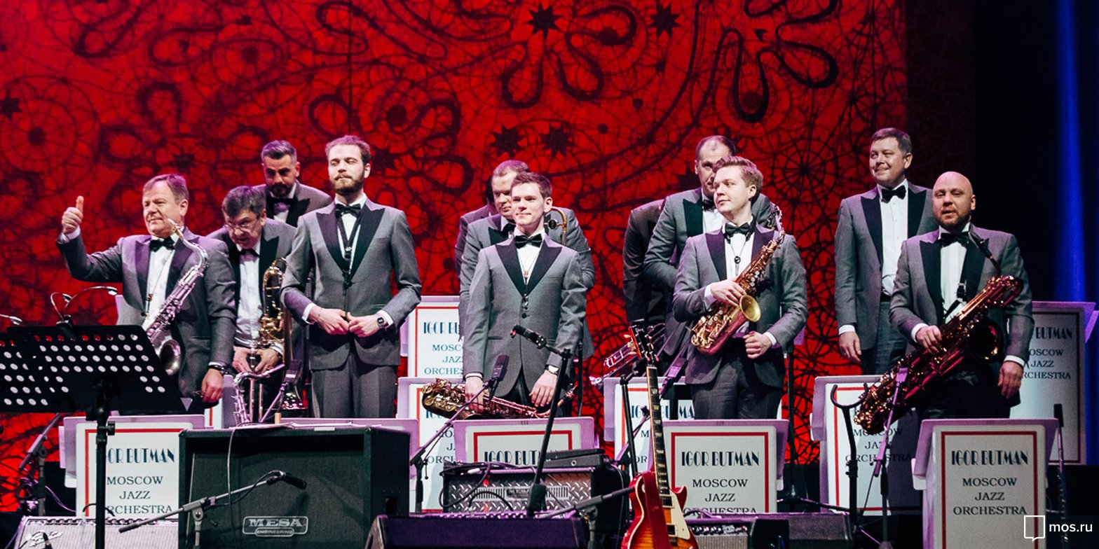
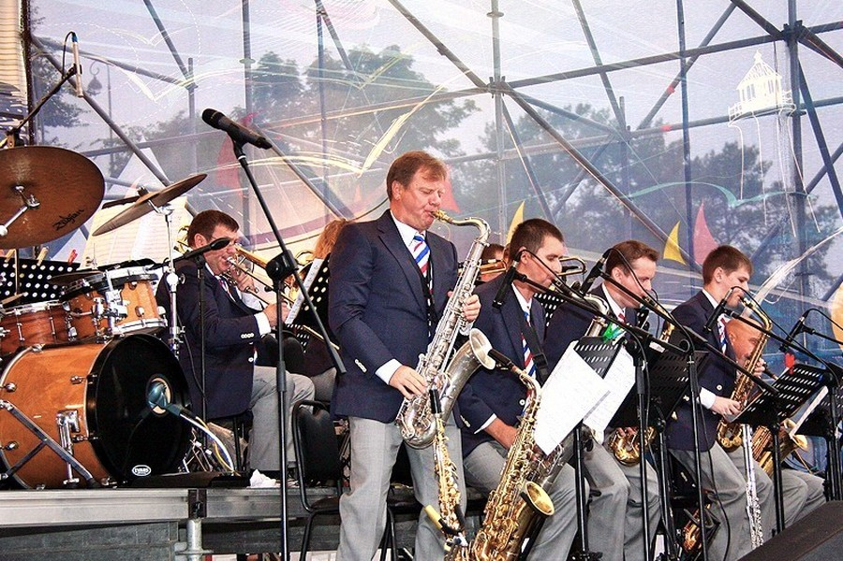
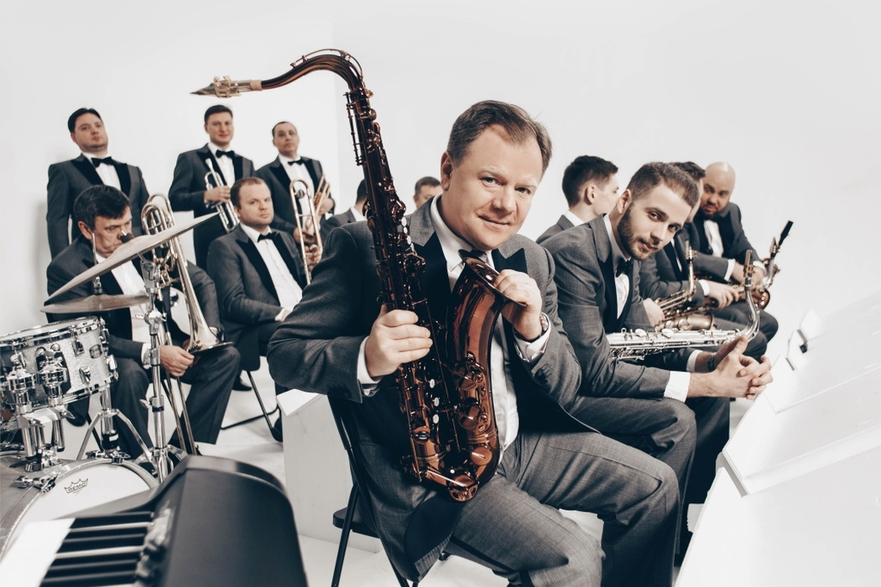
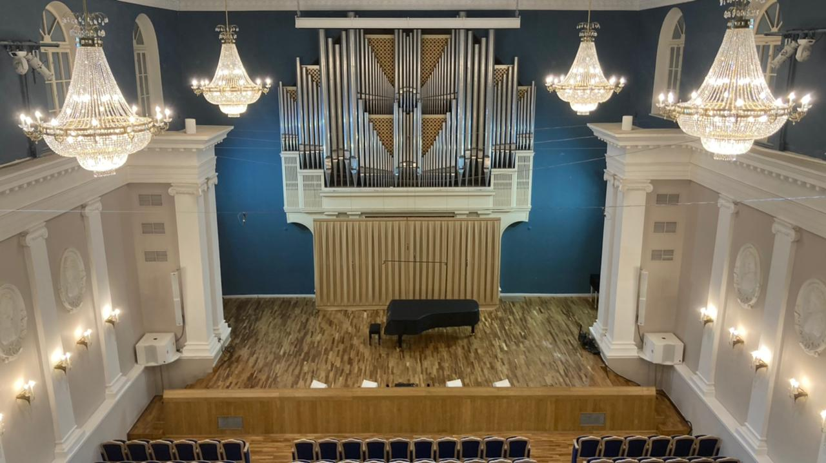
ПРЕДЛОЖЕНИЯ ОТ ИГОРЯ БУТМАНА «IGOR BUTMAN MUSIC GROUP»
2 концертные программы
в рамках ХХII Международного фестиваля
«Триумф джаза»
Сроки проведения:
Март
2022 года
Место проведения:
Тверская областная академическая филармония
или
Тверской академический театр драмы
Стоимость проекта – 4000,0 тыс. руб.
Справочно: в 2022 году отмечается 100-летие российского джаза

Slide 3
ПРЕДЛОЖЕНИЯ ОТ МИНИСТЕРСТВА КУЛЬТУРЫ ТВЕРСКОЙ ОБЛАСТИ
1 концертная программа
в рамках ХХII Международного фестиваля «Триумф джаза», март 2022 года
Место проведения:
Тверской академический
театр драмы
Источник финансирования:
доход от продажи билетов.
Дополнительного финансирования
из средств областного бюджета не требуется.

Slide 4
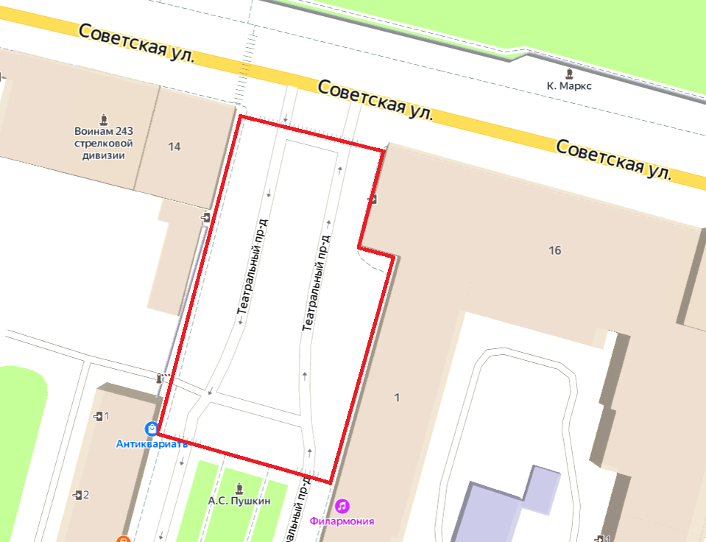
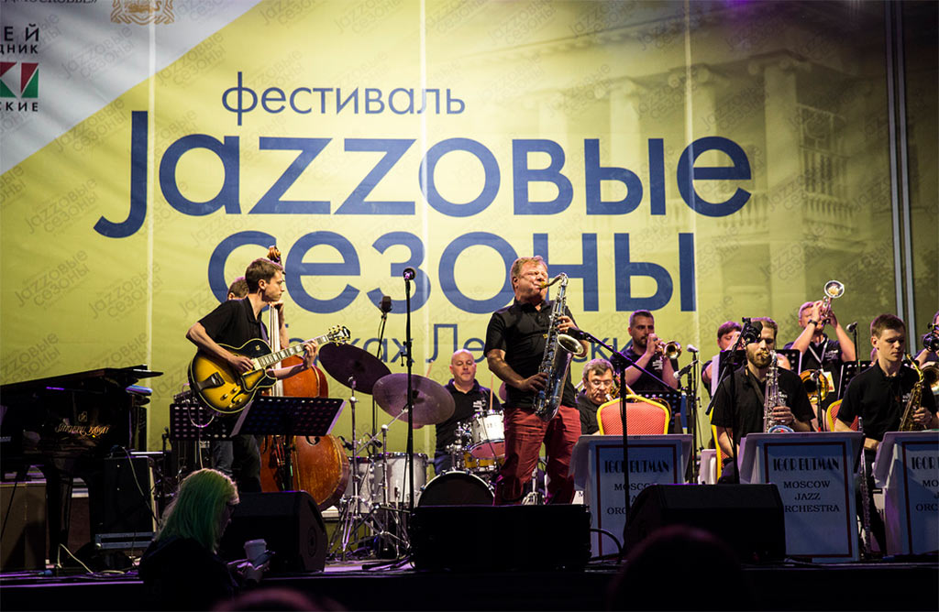
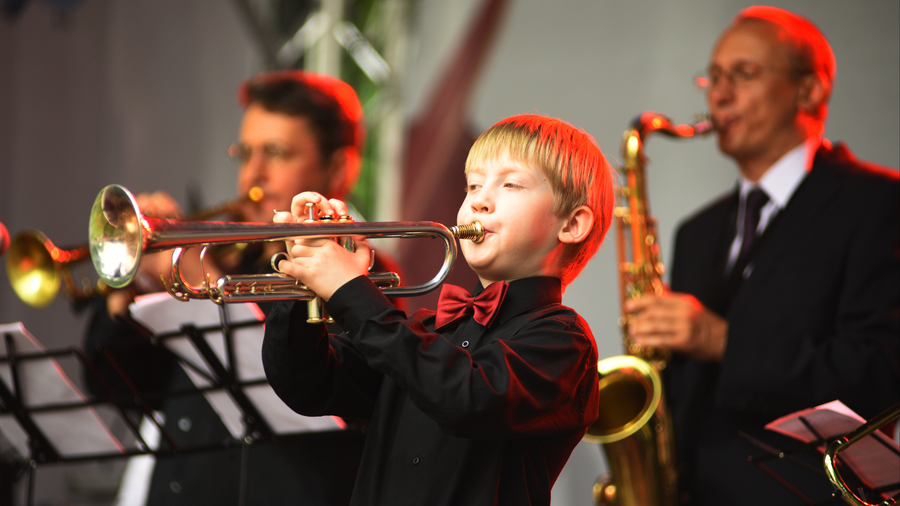
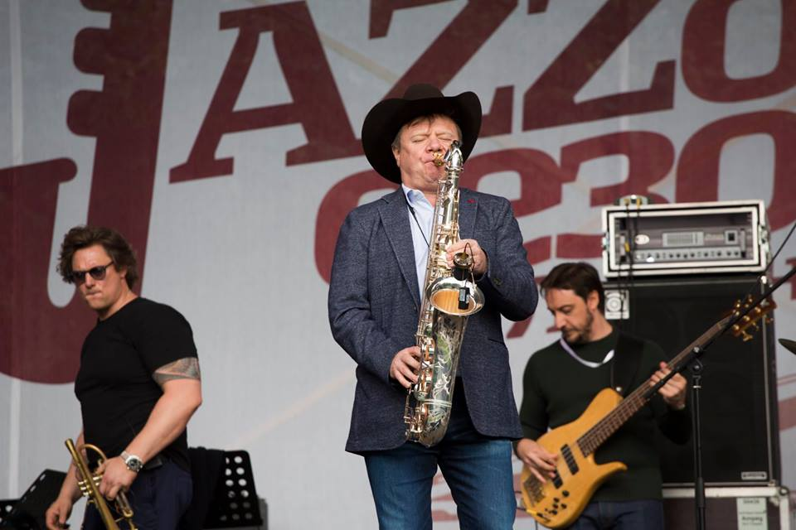
ПРЕДЛОЖЕНИЯ ОТ МИНИСТЕРСТВА КУЛЬТУРЫ ТВЕРСКОЙ ОБЛАСТИ
Международный фестиваль «Jazzовые сезоны»,
июль 2022 года
Место проведения:
Театральная площадь
Стоимость проекта – 2 600,0 тыс. руб.,
в том числе 2000,0 тыс. руб. – гонорар;
600,0 тыс. руб. – аренда сценического оборудования.
Требуется дополнительное финансирование.

Slide 5
Министерство культуры Тверской области
Юридический адрес: пр. Чайковского, 26, Тверь, 170034
Телефон: 8 (4822) 34-28-54
E-mail: info@tvercult69.ru
Министр культуры Тверской области
Сальникова Татьяна Александровна

